Slide 1
Методика составления плана по тексту и по заданной теме

Slide 2
План текста – это последовательное отображение его ключевых частей в кратких, но четких формулировках, которые полностью соответствуют основной теме и содержанию текста.
План – четкое последовательное представление частей содержания изученного вопроса (или текста) в кратких формулировках, отражающих тему и/или основную идею соответствующего фрагмента, многообразие его смысловых связей.
План – это перечень основных смысловых блоков.

Slide 3
Планы бывают нескольких типов:
тезисный,
вопросный,
назывной.
Все они фиксируют информативные центры текста, только каждый по-своему. Вопросный – в форме вопросов, а тезисный в форме тезисов. Тезис, по сути, представляет собой ответ на заданный вами вопрос.

Slide 4
ТЕЗИСНЫЙ ПЛАН
Тезисы – это основные положения текста, кратко излагающие какую-либо идею.
Тезисный план – это план в виде тезисов. Каждый тезис соответствует какой-либо одной смысловой части текста.
Количество тезисов текста должно совпадать с количеством информационных центров текста.
Наиболее распространенная ошибка: учащиеся путают тезис с цитатой.
Тезис – это краткое утверждение или отрицание чего-либо.
Цитата – точная выдержка из какого-нибудь текста.

Slide 5
Пример тезисного плана
А.С. Пушкина «Сказка о рыбаке и рыбке»
Жил старче небогато со своей старушкой.
Старик поймал волшебную рыбку и отпустил ее.
Старче рассказал все старухе, она потребовала корыто.
Недовольная старуха послала старика за избой.
Сварливой старухе недостаточно избушки, она захотела стать царицей.
Надоело быть царицей старушке, захотелось ей стать владычицей морской.
Рыбка не вынесла алчности старухи и исчезла.
Старик и его жена остались с разбитым корытом.

Slide 6
ВОПРОСНЫЙ ПЛАН - записывают в форме вопросов к тексту.
Каждый вопрос – к какой-либо одной смысловой части текста. Вопросы должны быть поставлены так, чтобы ответы на них помогали восстановить содержание всего текста
При составлении вопросного плана лучше использовать вопросительные слова («что», «как», «когда», «почему» и т. д.), а не словосочетания с частицей «ли» («есть ли», «смог ли» и т. п.), т. к. такие словосочетания предполагают только ответ «да» или «нет».
Вопросы с вопросительными словами заставляют дать развернутый ответ, который ведет к следующему пункту плана и помогает увязать эти пункты между собой.
Вопросы должны быть заданы так, чтобы ответы на них носили развернутый характер и восстанавливали содержание всего текста.
Наиболее распространенная ошибка: пункт вопросного плана не отражает смысл части текста; иногда ученик вместо вопросного плана просто составляет вопросы к тексту.

Slide 7
Пример вопросного плана
А.С. Пушкина «Сказка о рыбаке и рыбке»
Что сделал старик, когда выловил волшебную рыбку впервые?
Как старуха отреагировала на рассказ о золотой рыбке?
Что старуха заставляла мужа просить у рыбки?
Как рыбка ответила на последнее желание старушки?
Что произошло со стариком и его женой в конце?

Slide 8
Назывной план
Назывной план состоит из тезисов, выраженных существительными, прилагательными. Глаголы не нужны. Он очень краткий. Максимальный размер одного заглавия 2 – 4 слова.

Slide 9
Пример назывного плана
А.С. Пушкина «Сказка о рыбаке и рыбке»
Встреча старика и золотой рыбки.
Прихоти старухи.
Старик и старуха у разбитого корыта.

Slide 10
Простой и сложный
Простая структура – это 3 – 5 заголовков без подробностей, состоящих из 2 – 5 слов.
Сложная структура – более 3 заголовков с подзаголовками и важными деталями.
Пример сложного плана текста
План текста о феодальной раздробленности Руси
1.Феодальная раздробленность: причины явления.
а) социально-экономические предпосылки;
б) политические предпосылки.
2. Развитие Руси в период феодальной раздробленности.
а) русские княжества и специфика их политического и экономического развития;
б) культура этого исторического периода;
в) борьба с иноземными захватчиками.
3. Последствия феодальной раздробленности.
а) социально-экономические последствия;
б) политические последствия.

Slide 11
Сказка «Колобок»
Простая структура | Сложная структура
Лепка колобка. Колобок встретился с зайцем. Колобок встретился с волком. Колобок столкнулся с медведем. Колобок попался лисе. Лиса съела колобка. | 1. Появление колобка. Кто испек колобка? Когда ожил колобок? Что сделал оживший колобок? 2. Путешествие колобка. Как ушел колобок от зайца? Встреча волка и колобка. Колобок столкнулся с медведем. Чем закончилась встреча колобка и лисы?

Slide 12
Какой план можно назвать хорошим?
План логичен (от общего к частному; от начала к концу).
Информация в разных пунктах плана не дублируется, каждый пункт содержит новую информацию.
План содержит все основные аспекты вопроса.
Каждый пункт плана можно раскрыть, расписать более подробно.
Пункты плана сформулированы кратко.
План состоит из такого количества пунктов, какое несложно удержать в голове.

Slide 13
Как выделить основную мысль текста?
1. Прочтите текст, обратите внимание на абзацы и подзаголовки, заглавие и ключевые слова.
2. Ответьте на вопрос: что является главным для автора данного текста? Что его интересует? В теме должен быть обозначен предмет речи. Зачастую она отражается в заголовке. Стоит учесть, что заголовки также бывают метафорическими, парадоксальными и ассоциативными. Недостаточно опираться только на смысл заголовка, выделяя основную мысль.
3. Постарайтесь определить главную задачу автора. Ответьте на вопрос: что желал высказать автор по данной теме? Возможно несколько вариантов:
автор акцентирует внимание на актуальном вопросе;
в тексте выражено авторское отношение к проблеме;
автор описывает происходящее и передаёт конкретную информацию.
4. Постарайтесь дать ответ на вопрос: почему авторская позиция именно такая? Какова аргументация автора? Какие он приводит факты, доказательства, обосновывая своё мнение, оценку?
5. Определите в тексте авторские выводы. Иногда главная мысль уже оформлена в виде конкретного вывода.

Slide 14
Основные правила составления плана
1. Сначала прочитайте весь текст от начала до конца.
2. Затем определите тему текста и его основную мысль. Тема – это то, о чем говорится в тексте, а основная мысль – это то, для чего он написан. Если у вас не получается сформулировать, прочтите текст еще раз.
3. Далее разделите текст на смысловые части. Внимательно прочитайте каждую из частей. Выделите в ней главное и озаглавьте.
4. Запишите пункты составленного плана на черновик. Снова прочитайте текст.
Обратите внимание на следующее:
- последовательно ли отражаются повороты сюжета текста;
- точны ли формулировки пунктов;
- не повторяются ли заголовки;
- все ли главное вы выделили;
- отражена ли тема и основная мысль текста в вашем плане.
5. Если погрешностей вы не заметили, то следует проверить себя. Перескажите или письменно изложите текст, руководствуясь составленным вами планом. Если план составлен хорошо, то вы без проблем сможете воспроизвести исходный текст.
6. Перепишите окончательный вариант плана в тетрадь.

Slide 15
Ошибки при составлении плана:
Учебный текст делится на части механически, что говорит о непонимании его смысла учащимся. Содержание плана не соответствует его теме, не раскрывает ее.
Некоторые пункты плана требуют более детальной проработки (пункт должен быть раскрыт в подпунктах).
Пункты плана не пропорциональны (один из пунктов плана раскрыт широко, а другой – нет, хотя он также требует конкретизации).
Пункты и подпункты развернутого плана оказываются равнозначными по своей информационной нагрузке и функциональным обязанностям.
Пункты и подпункты плана формулируются абстрактно, исторически некорректно.

Slide 16
Составления сложного плана развёрнутого ответа по конкретной теме / проблеме обществоведческого курса
С помощью данного задания (28) проверяется целый комплекс знаний и умений (компетенций) выпускников:
обзорное знание определенной темы курса в единстве ее различных аспектов (компонентов);
умение представить эти компоненты в структурно-логическом виде, выстроить последовательность рассмотрения отдельных вопросов в целостном сюжете;
осуществлять иерархическое структурирование материала, выделяя не только пункты, но и подпункты плана.

Slide 17
Общие требования к заданию 28:
а) соответствие структуры предложенного ответа плану сложного типа;
б) наличие пунктов плана, позволяющих раскрыть содержание данной темы по существу;
в) корректность формулировок пунктов плана.
Критерий 28.1 Сложный план содержит не менее трёх пунктов, включая два пункта, наличие которых позволит раскрыть данную тему по существу.
Оба этих «обязательных» пункта детализированы в подпунктах, позволяющих раскрыть данную тему по существу.
Количество подпунктов каждого пункта должно быть не менее трёх, за исключением случаев, когда с точки зрения общественных наук возможно только два подпункта
Критерий 28.2 – корректность формулировок пунктов и подпунктов плана.

Slide 18
Составлении плана по теме
«Научное познание»
1. Научное познание – один из видов познания объективного мира.
2. Особенности научного познания:
а) стремление к объективности (к изучению мира таким, каков он есть независимо от человека);
б) специальный язык, включающий особые термины, строго определяемые понятия, математические символы;
в) особые процедуры проверки результатов.
3. Уровни научного знания:
а) эмпирическое знание;
б) теоретическое знание.
4. Методы научного познания:
а) научное наблюдение;
б) описание;
в) классификация;
г) научный эксперимент;
д) мысленный эксперимент;
е) выдвижение гипотез;
ж) научное моделирование.

Slide 19
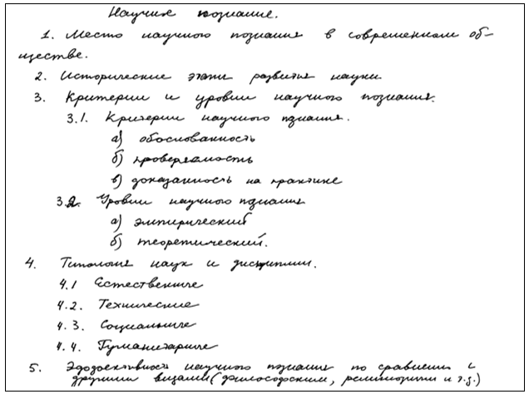

Slide 20
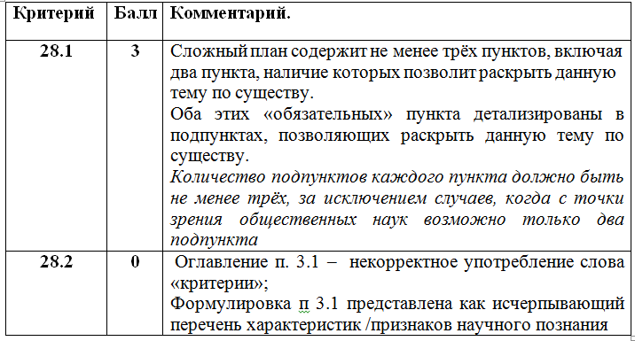

Slide 21
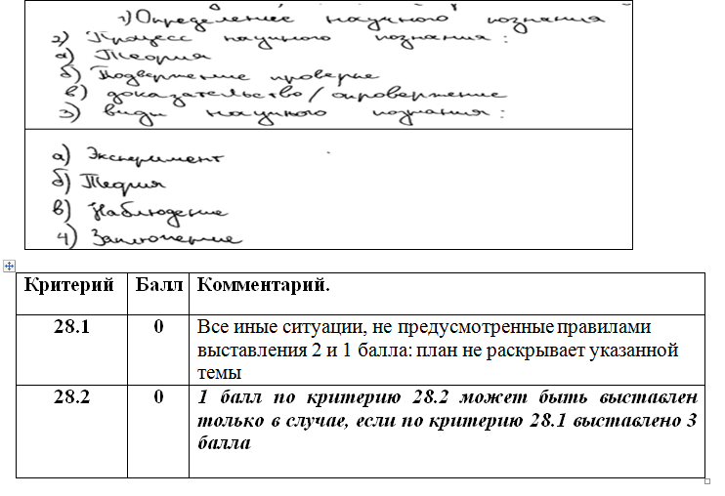

Slide 22
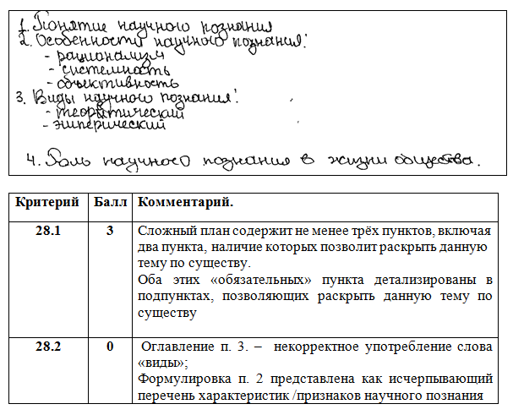

Slide 23
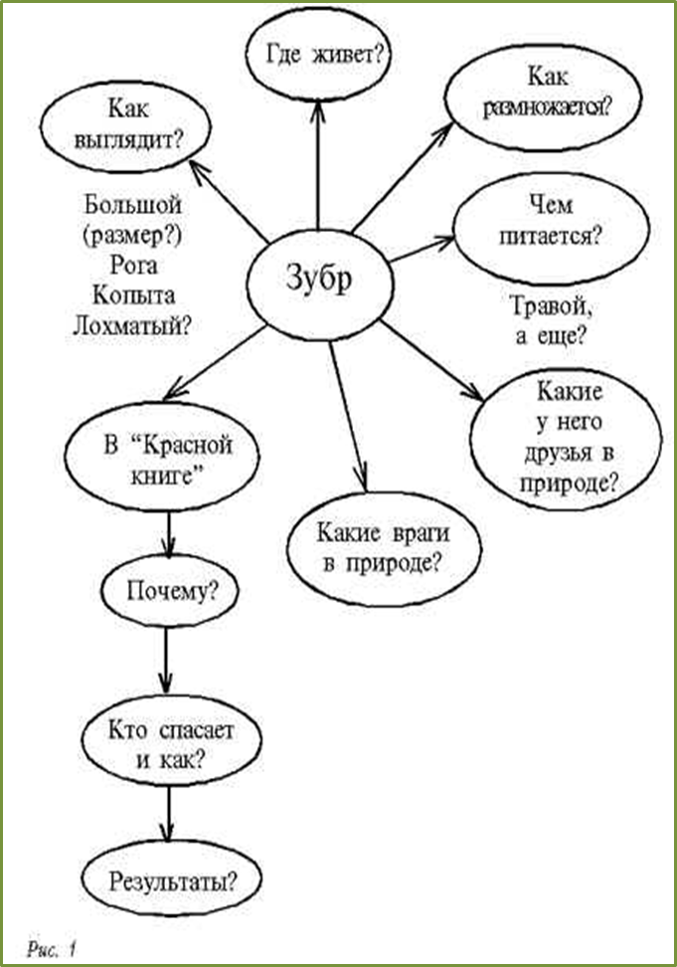
Отдельные приемы
1. Составление кластеров.
2. Составление структурных схем.
3. Выделение родовидовых признаков понятия.
Найдите общее понятие для приведенных слов (живопись, театр, музыка, литература – искусство).
Исключите лишнее понятие (конфуцианство, ислам, христианство, буддизм – конфуцианство).
4. Составление классификаций.
5. Работа с текстом учебника.

